Slide 1


Slide 2
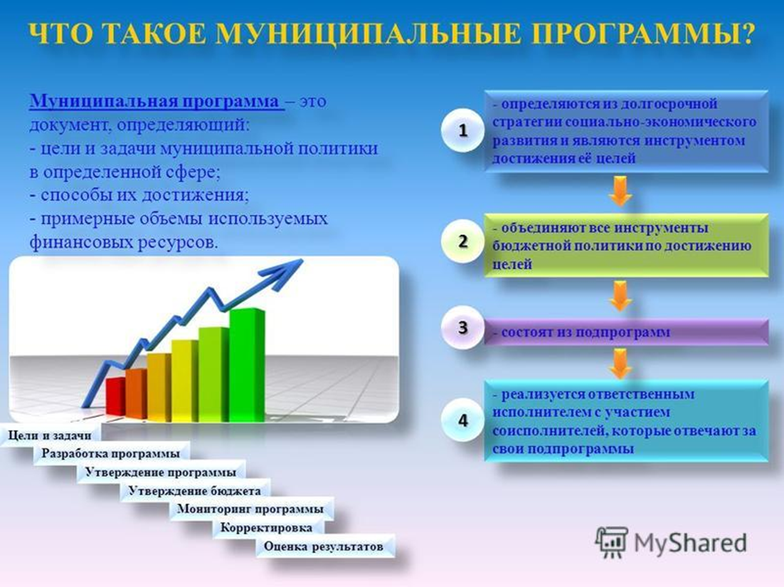

Slide 3
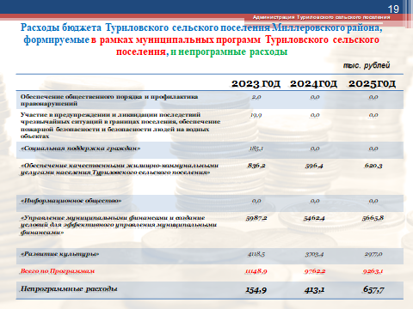

Slide 4


Управление муниципальными финансами и создание условий для эффективного управления муниципальными финансами
В числе основных направлений расходов бюджета Туриловского сельского поселения Миллеровского района предусмотрены средства на:
финансовое обеспечение функций органов местного самоуправления в 2023 году – 5 962,2 тыс. рублей, в 2024 году – 5 462,4 тыс. рублей, в 2025 – году 5 665,8 тыс. рублей (заработная плата с начислениями, содержание имущества, уплата налогов, обновление лицензий ПО, ГСМ, обслуживание сайтов);
другие общегосударственные расходы предусмотрены в следующем объеме в 2023 году – 25,0 тыс. рублей, в 2024 году – 0,0 тыс. рублей, в 2025 году – 0,0 тыс. рублей (взнос в СМОРО, налоги).

Slide 5

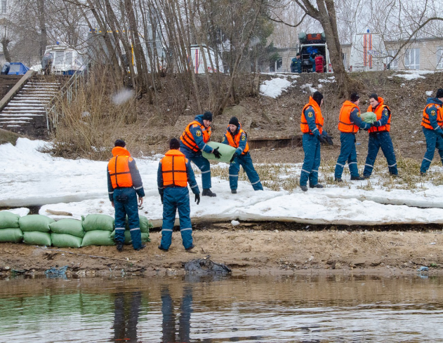
Участие в предупреждении и ликвидации последствий чрезвычайных ситуаций в границах поселения, обеспечение пожарной безопасности и безопасности людей на водных объектах
Расходы по данной программе направлены на:
- защиту населения и территории от чрезвычайных ситуаций в сумме 15,9 тыс. рублей (приобретение ГСМ);
- пожарную безопасность в сумме 4,0 тыс. рублей (приобретение знаков пожарной безопасности)

Slide 6
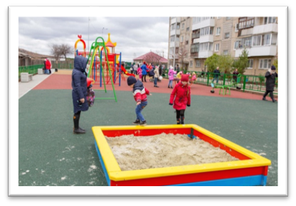

Обеспечение качественными жилищно-коммунальными услугами населения Туриловского сельского поселения
предусмотрены бюджетные ассигнования в сумме 836,2 тыс. рублей на 2023 год, 596,4 тыс. рублей на 2024 год и 620,3 тыс. рублей на 2025 год.
Подраздел «Коммунальное хозяйство»
В 2023 году плановые назначения составят 96,5 тыс. рублей.
В составе запланированных бюджетных ассигнований предусмотрены средства:
- на обслуживание сетей газопровода – 96,5 тыс. рублей.
Подраздел «Благоустройство»
В 2023 году плановые назначения составят 739,7 тыс. рублей. В 2024 и 2025 году на данные цели предусмотрено 596,4 тыс. рублей и 620,3 тыс. рублей соответственно.
В составе запланированных бюджетных ассигнований предусмотрены средства:
- на уличное освещение в 2023 году – 573,5 тыс. рублей, в 2024 году – 596,4 тыс. рублей, в 2025 году – 620,3 тыс. рублей;
- содержание сетей уличного освещения - в 2023 году – 58,0 тыс. рублей;
- содержание мест захоронения в 2023 году – 108,2 тыс. рублей.

Slide 7
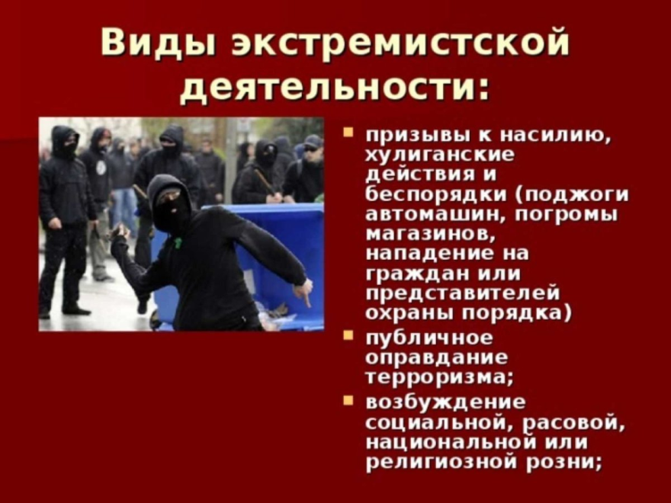
Обеспечение общественного порядка и профилактика правонарушений
Расходы по данной программе составляют 2,0 тыс. рублей.
Средства будут направлены на приобретение плакатов по противодействию коррупции и терроризму

Slide 8

Развитие культуры
Расходы будут направлены на:
финансовое обеспечение выполнения муниципального задания бюджетным учреждением культуры в 2023 году в сумме 4 093,3 тыс. рублей, в 2024 году в сумме 3 703,4 тыс. рублей и в 2025 году в сумме 2 977,0 тыс. рублей;
расходы на текущий ремонт памятника в 2023 году – 25,2 тыс. рублей

Slide 9

Социальная поддержка граждан
предусмотрены бюджетные ассигнования в 2023 году в сумме 185,1 тыс. рублей.
Расходы будут направлены на выплату государственной пенсии за выслугу лет.

Slide 10
Иные непрограммные мероприятия
2023 - 154,9
2024 – 413,1
2025 – 657,7
осуществление первичного воинского учета органами местного самоуправления поселений, муниципальных и городских округов на 2023 год в сумме 117,6 тыс. рублей, на 2024 год – 122,8 тыс. рублей, на 2025 год – 127,0 тыс. рублей.
Переданные полномочия из бюджета поселения в бюджет района 2023 – 37,3 тыс. руб., 2024 - 38,9 тыс. руб. , 2025 - 40,7 тыс. руб.
Условно-утвержденные в 2024 году 251,4 тыс. руб., в 2025 году – 490,0 тыс. руб.

Slide 11


